Slide 1
SISTEM PENDUKUNG KEPUTUSAN (SPK) Konsep Multi-Criteria Decision Making (MCDM) & Komponen Utama dalam SPK
TEACHING TEAM
MATA KULIAH SISTEM PENDUKUNG KEPUTUSAN TAHUN 25/26

Slide 2
Tujuan Pembelajaran
Menjelaskan konsep Multi-Criteria Decision Making (MCDM) dan perannya dalam DSS
Mengidentifikasi elemen: decision maker, kriteria, bobot, dan alternatif
Memodelkan kasus sederhana ke struktur MCDM
Menyiapkan dasar untuk metode pembobotan & perankingan (SAW/WP, dll.)
Notes:
Narasi: Hari ini fokusnya fondasi. Sebelum menghitung SAW/TOPSIS, kita harus bisa memodelkan masalahnya dulu.
Tekankan: keputusan dunia nyata hampir selalu multi-kriteria.

Slide 3
Bagaimana Cara Kita Mengambil Keputusan?
Biasanya kita mempertimbangkan beberapa hal sekaligus — walaupun tidak kita tulis secara formal.
Apakah Keputusan Selalu Sederhana?
Dalam banyak kasus, keputusan tidak hanya bergantung pada satu factor, dan seringkali faktor-faktor tersebut saling bertentangan.
Di Sini Muncul Permasalahan
Bagaimana jika setiap alternatif memiliki kelebihan dan kekurangan?
Bagaimana jika satu alternatif unggul di gaji, tetapi kalah di pengalaman?
Bagaimana cara membandingkannya secara adil dan rasional?

Slide 4
Contoh Kasus: Pemilihan Komputer untuk Laboratorium Jurusan TI
Sebuah jurusan akan membeli komputer untuk laboratorium mahasiswa. Terdapat 3 alternatif Komputer:
komputer A
komputer B
komputer C
Dengan 4 kriteria penilaian:
Harga
Spesifikasi
Daya tahan
Layanan purna jual
Pertanyaan Diskusi:
Apakah keputusan bisa diambil hanya berdasarkan harga termurah?
Bagaimana jika komputer murah tetapi spesifikasinya rendah?
Apakah semua kriteria memiliki tingkat kepentingan yang sama?
Bagaimana cara menentukan pilihan paling rasional?
DIPERLUKAN ALAT BANTU PENDUKUNG KEPUTUSAN:
Multi Criteria Decision Making

Slide 5
Kenapa MCDM Dibutuhkan?
Masalah nyata jarang ditentukan oleh 1 kriteria saja
Banyak alternatif
Contoh: kandidat A, B, C, D,E
Contoh: supplier 1, 2, 3,4,5
Banyak kriteria
Biaya, kualitas, waktu, risiko, dll.
Ada konflik antar kriteria
Biaya vs kualitas
Risiko vs keuntungan
Notes:
Narasi: Ajak mahasiswa menyebutkan contoh keputusan sehari-hari (laptop/kos/magang). Tunjukkan konflik: yang murah belum tentu bagus, yang bagus belum tentu cepat.

Slide 6
Ilustrasi Konflik Antar Kriteria
Biaya Rendah
Kualitas Tinggi
Apakah mungkin mendapatkan biaya rendah dan kualitas tinggi sekaligus?
Resiko Rendah
KeuntunganTinggi
Apakah mungkin mendapatkan Resiko rendah dan Keuntungan tinggi sekaligus?

Slide 7
Single Criteria
1 kriteria
Lebih sederhana
Tidak ada konflik antar kriteria
Contoh: pilih nilai tertinggi
Multi-Criteria
Banyak kriteria
Lebih realistis
Konflik antar kriteria umum
Contoh: nilai + prestasi + ekonomi
vs
Notes:
Narasi: Jelaskan bahwa MCDM adalah cara formal untuk 'menyeimbangkan' pertimbangan. Kita tidak menghilangkan konflik, tapi mengelolanya dengan model.

Slide 8
Multi-Criteria Decision Making (MCDM)
Pendekatan sistematis untuk mengevaluasi beberapa alternatif
Dilihat dari banyak kriteria sekaligus
Menggunakan bobot untuk menunjukkan prioritas
Hasilnya biasanya: ranking / rekomendasi alternatif terbaik
Notes:
Narasi: MCDM itu seperti 'kerangka hitung' untuk menilai alternatif. DSS memfasilitasi proses itu agar lebih objektif dan transparan.

Slide 9
Apa itu Multi-criteria Decision Making (MCDM)?
MADM
TERKADANG DIMAKNAI SAMA
Multi-attributes Decision Making
Permasalahan dengan ruang lingkup keputusan diskrit
Tujuan tunggal
Alternatif sudah didefinisikan sebelumnya
MCDM
MODM
Merupakan cabang keilmuan dari riset operasi (operation research) yang bersinggungan dengan pengambilan keputusan berdasarkan banyak kriteria
Menentukan alternatif terbaik dari sejumlah alternatif berdasarkan kriteria tertentu
Multi-objectives Decision Making
Permasalahan dengan ruang lingkup keputusan kontinu
Banyak tujuan
Alternatif tidak terhingga, karena terdapat proses perancangan alternatif didalamnya
Alternatif didasarkan pada tujuan dan prosedur tertentu
Notes:
Contoh MADM -> making preference, pemilihan juara dkk (satu tujuan)
Contoh MODM -> perusahaan mobil ingin membuat mobil yang nyaman, irit bbm, biaya produksi murah

Slide 10
Klasifikasi MCDM
MCDM
MADM
MODM
Evaluating
Weighting
Normalization
Multi-attributes Utility Analysis
Goal Programming
Genetic Algorithm (GA) dan Neural Network (NN)
DEMATEL, ISM, SEM
ANP, AHP, NN Weighting
Additive
Non-Additive
TOPSIS, SAW, ELECTREE, PROMETHEE, VIKOR
Fuzzy, NN

Slide 11
Elemen MCDM
Decision Maker: tentukan tujuan & preferensi
Alternatif: opsi yang dibandingkan
Kriteria: parameter penilaian (benefit/cost)
Bobot: tingkat kepentingan kriteria

Slide 12
Elemen 1 — Decision Maker
Pihak yang menentukan tujuan dan preferensi keputusan
Menentukan kriteria yang relevan
Menentukan bobot (prioritas) antar kriteria
Menilai/menetapkan aturan penilaian bila ada kriteria kualitatif
Notes:
Narasi: DSS bukan pengganti pengambil keputusan. DSS membantu menghitung & merangkum agar keputusan lebih rasional.

Slide 13
Elemen 2 — Alternatif
Alternatif = pilihan/opsi solusi yang akan dibandingkan
Harus bisa dibandingkan pada kriteria yang sama
Idealnya saling eksklusif (memilih satu terbaik)
Direpresentasikan dalam matriks keputusan
Notes:
Narasi: Alternatif itu objek yang dinilai. Pastikan definisinya jelas, misal 'Laptop A' bukan 'Laptop bagus'.

Slide 14
Elemen 3 — Kriteria
Kriteria = parameter untuk menilai alternatif
Jenis kriteria
Benefit: semakin besar semakin baik
Cost: semakin kecil semakin baik
Bentuk kriteria
Kuantitatif (angka): harga, IPK, waktu
Kualitatif (kategori): layanan, sikap, reputasi
Prinsip memilih kriteria
Relevan, tidak redundan, bisa diukur/ditaksir
Notes:
Narasi: Beri contoh: 'Harga' itu cost, 'Kualitas' itu benefit. Kriteria redundan contoh: 'jarak' dan 'waktu tempuh' sering saling berkorelasi.

Slide 15
Elemen 4 — Bobot
Bobot = tingkat kepentingan suatu kriteria
Bobot mempengaruhi hasil ranking secara langsung
Jenis bobot
Subjektif: berdasarkan preferensi DM
Objektif: berdasarkan karakteristik data
Uji sensitivitas: jika bobot berubah, ranking bisa berubah
Notes:
Narasi: Tekankan efek bobot. Contoh: jika 'biaya' dibuat bobot sangat besar, alternatif murah akan naik peringkat.

Slide 16
Langkah Pengambilan Keputusan Pada MADM
Memahami permasalahan dan tujuan pengambilan keputusan
Menentukan alternatif (A_{1…}A_{m})
Menentukan kriteria (C₁…C_{n})
Menentukan nilai setiap kriteria untuk setiap alternatif
Normalisasi nilai setiap kriteria untuk setiap alternatif
Menentukan bobot setiap kriteria (w₁…w_{n})
Menghitung nilai alternatif
Uji sensitivitas

Slide 17
Matriks Keputusan
Baris = alternatif (A1, A2, A3, ...)
Kolom = kriteria (C1, C2, C3, ...)
Isi sel = nilai alternatif terhadap kriteria
Nanti nilai bisa dinormalisasi & dikalikan bobot
Notes:
Narasi: Gambarkan cepat di papan: tabel alternatif vs kriteria. Ini 'format data' yang dibutuhkan metode SAW/TOPSIS.

Slide 18
Matriks Keputusan
 | C₁ | C₂ | … | C_{n}
Alternatif | (w₁ | w₂ | … | w_{n})
A₁ | r₁₁ | r₁₁ |  | r_{1n}
A₂ | r₂₁ | r₂₂ | … | r_{2n}
. | . | . | … | …
. | . | . | … | …
. | . | . | … | …
A_{m} | A_{m1} | A_{m2} | … | A_{mn}
C → Kriteria
A → Alternatif
r → Nilai alternatif ke-i pada kriteria ke-j

Slide 19
Teknik Normalisasi
Normalisasi adalah proses mengubah nilai data ke dalam skala yang seragam, sehingga mempermudah perbandingan antar kriteria dalam pengambilan keputusan.
Tujuan utama normalisasi dalam SPK
Menyamakan Skala Data
Normalisasi menyelaraskan semua nilai dalam rentang tertentu, seperti [0,1] atau [-1,1]. Menghilangkan satuan bawaan tiap kriteria
Menghilangkan Bias dalam Perbandingan Kriteria
Normalisasi memastikan semua kriteria diperlakukan secara proporsional sesuai bobotnya→tidak ada nilai dominan
Mempermudah Perhitungan dan Peringkat Alternatif
Meningkatkan Akurasi Pengambilan Keputusan
Dapat menghindari dominasi satu kriteria atas kriteria lainnya hanya karena skala yang berbeda.

Slide 20
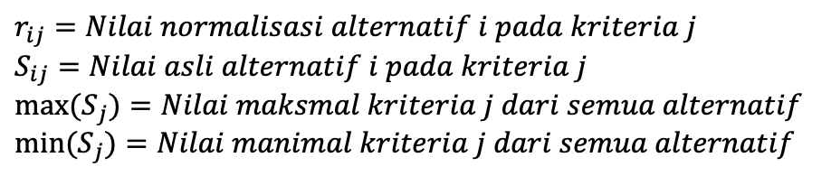
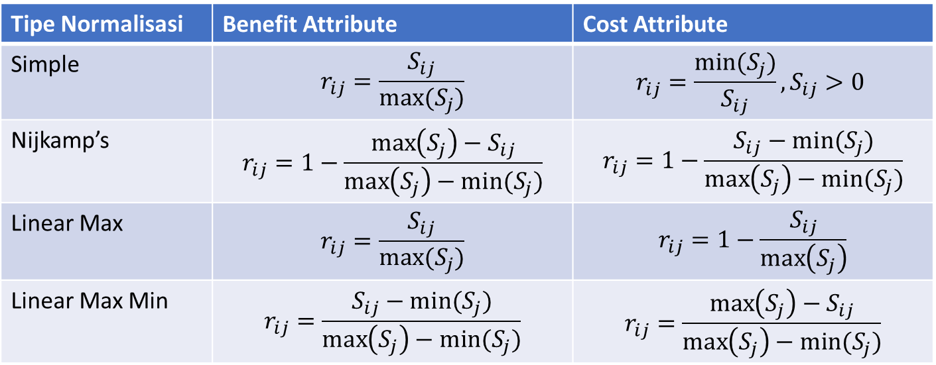
Teknik Normalisasi (1)
Metode Normalisasi yang Umum Digunakan dalam SPK
Tipe Normalisasi | Benefit Attribute | Cost Attribute
Simple | $$r_{ij}=\frac{S_{ij}}{max⁡(S_{j})}$$ | $$r_{ij}=\frac{min⁡(S_{j})}{S_{ij}}, S_{ij}>0$$
Nijkamp’s | $$r_{ij}=1−\frac{\max\left(S_{j}\right)−S_{ij}}{\max\left(S_{j}\right)−min⁡(S_{j})}$$ | $$r_{ij}=1−\frac{S_{ij}−min⁡(S_{j})}{\max\left(S_{j}\right)−min⁡(S_{j})}$$
Linear Max | $$r_{ij}=\frac{S_{ij}}{max⁡(S_{j})}$$ | $$r_{ij}=1−\frac{S_{ij}}{\max\left(S_{j}\right)}$$
Linear Max Min | $$r_{ij}=\frac{S_{ij}−min⁡(S_{j})}{\max\left(S_{j}\right)−min⁡(S_{j})}$$ | $$r_{ij}=\frac{\max\left(S_{j}\right)−S_{ij}}{\max\left(S_{j}\right)−min⁡(S_{j})}$$
$$r_{ij}=Nilai normalisasi alternatif i pada kriteria j$$
$$S_{ij}=Nilai asli alternatif i pada kriteria j$$
$${max⁡(S}_{j})=Nilai maksmal kriteria j dari semua alternatif$$
$${min⁡(S}_{j})=Nilai manimal kriteria j dari semua alternatif$$

Slide 21
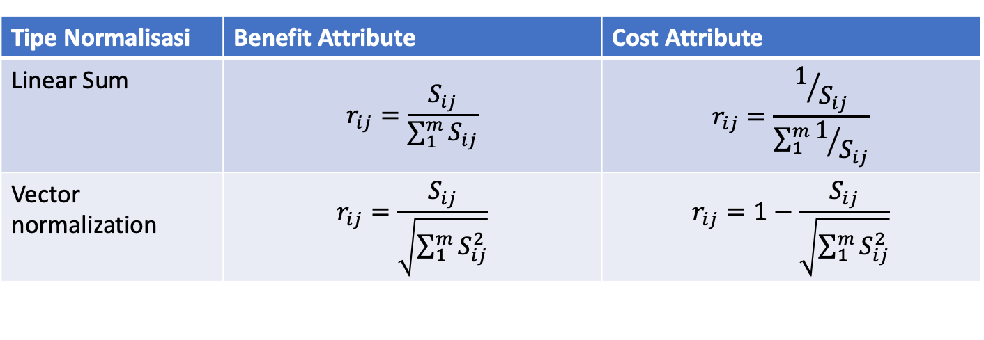
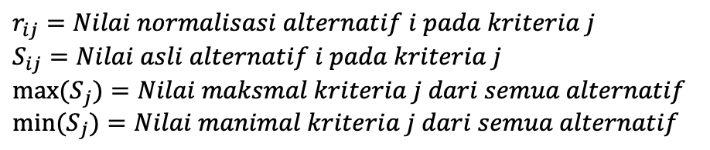
Teknik Normalisasi (2)
Metode Normalisasi yang Umum Digunakan dalam SPK
Tipe Normalisasi | Benefit Attribute | Cost Attribute
Linear Sum | $$r_{ij}=\frac{S_{ij}}{\sum_{1}^{m}{S_{ij}}}$$ | $$r_{ij}=\frac{1/{S_{ij}}}{\sum_{1}^{m}{1/{S_{ij}}}}$$
Vector normalization | $$r_{ij}=\frac{S_{ij}}{\sqrt{\sum_{1}^{m}{S_{ij}^{2}}}}$$ | $$r_{ij}=1−\frac{S_{ij}}{\sqrt{\sum_{1}^{m}{S_{ij}^{2}}}}$$
$$r_{ij}=Nilai normalisasi alternatif i pada kriteria j$$
$$S_{ij}=Nilai asli alternatif i pada kriteria j$$
$${max⁡(S}_{j})=Nilai maksmal kriteria j dari semua alternatif$$
$${min⁡(S}_{j})=Nilai manimal kriteria j dari semua alternatif$$

Slide 22
Studi Kasus Mini (Diskusi)
Kasus: Menentukan Asisten Lab Terbaik
Alternatif: Kandidat A, B, C
Kriteria (contoh)
IPK (Benefit)
Pengalaman (Benefit)
Kedisiplinan (Benefit)
Jarak rumah (Cost)
Tugas: tentukan decision maker dan usulkan bobot sederhana
Notes:
Narasi: Minta mahasiswa 5 menit diskusi kelompok kecil. Tanya: siapa decision maker? (Koordinator lab/dosen). Minta 1 kelompok presentasi bobotnya.

Slide 23
Ringkasan
MCDM membantu keputusan dengan banyak kriteria yang saling konflik
Elemen utama: decision maker, kriteria, bobot, alternatif
Masalah dimodelkan dalam struktur formal (matriks keputusan)
Pertemuan berikutnya: pembobotan & perankingan (mulai SAW/WP)
Notes:
Narasi: Tutup dengan mengulang: 'Kalau belum bisa memodelkan, jangan dulu menghitung.'

